Slide 1
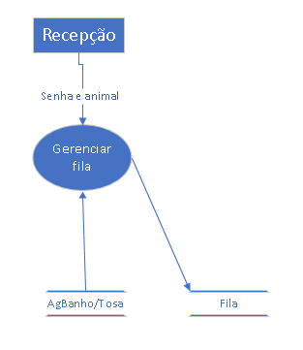
Gerenciar fila
Evento: Recepcionista entrega animal
Objetivo: Receber animal e posicioná-lo na fila
Trabalhadores envolvidos:
Tosador:
Recebe animal e verifica horário marcado na agenda;
Anota posição na fila;

Slide 2
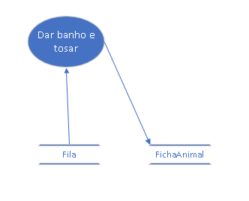
Dar banho e tosar
Evento: Tosador Verifica Fila
Objetivo: Dar banho e tosar animal
Trabalhadores envolvidos:
Tosador:
Verifica primeiro animal da fila;
Realiza serviço de banho e tosa;
Anota realização de serviço na ficha do animal.

Slide 3
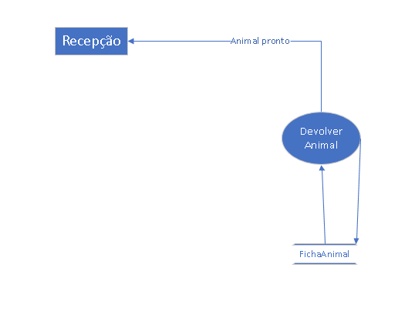
Devolver animal
Evento: Médico constata animal pronto
Objetivo: Entregar animal à recepção
Trabalhadores envolvidos:
Tosador:
Consulta ficha do animal;
Devolve animal à recepção;
Anota devolução.

